Slide 1
Komisja Budżetu i Finansów
Rady Miejskiej w Mosinie
ANALIZA EKONOMICZNA FUNKCJONOWANIA TARGOWISKA
Mosina 23 listopad 2020 r.

Slide 2
ANALIZA EKONOMICZNA TARGOWISKA Zawartość opracowania
Stawki opłat za korzystanie z targowiska miejskiego – stan obecny.
Założenia do prognozy na IV Q 2020 i planu na 2021 rok.
Frekwencja sprzedających w latach 2019 – 2021.
Przychody z tytułu opłaty targowej.
Przychody Spółki z tytułu zarządzania targowiskiem.
Koszty zarzadzania
Wyniki finansowe z działalności w okresie 2019 – 2021.
Propozycje wynagradzania Spółki z tytułu zarządzania targowiskiem.
Porozumienie pomiędzy Gminą i Spółką w zakresie zarządzania targowiskiem.
www.pukmosina.pl
Wspólnie dbamy o środowisko

Slide 3
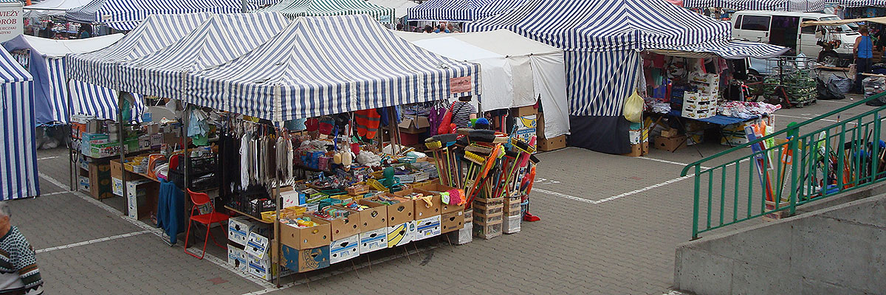
ANALIZA EKONOMICZNA TARGOWISKA Stan obecny
Stawka opłaty targowiskowej i rezerwacyjnej niezmienna od 2012 roku.
www.pukmosina.pl
Wspólnie dbamy o środowisko

Slide 4
ANALIZA EKONOMICZNA TARGOWISKA Założenia do prognozy (na IV Q 2020 i planu na 2021 rok)
Prognozowana średnioroczna inflacja za 2020 r. 3,3 %
Planowana inflacja na 2021 2,3%
Wzrost kosztów wynagrodzenia pracowników (oraz odpisu ZFŚS) 8%
Wzrost stawek opłat za wodę i energię elektryczną 8%
Wzrost ceny odpadów, nie zakładając wzrostu ich ilości 15%
Wzrost kosztów zarządu i kosztów wydziałowych 5%
Frekwencja osób sprzedających w :
IV Q 2020 – poziom IV Q 2019
I-III Q 2021 – średnia miesięczna za 3 Q 2019/2020
IV Q 2021 – poziom 3 Q 2019
www.pukmosina.pl
Wspólnie dbamy o środowisko

Slide 5
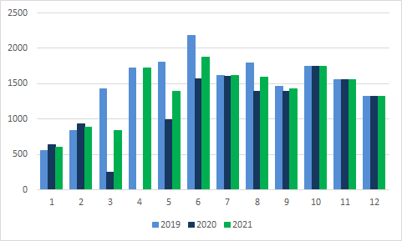
ANALIZA EKONOMICZNA TARGOWISKA Frekwencja sprzedających
Ilość wykupionych miejsc handlowych: - wykonanie 2019 r. 19 324
- prognoza 2020 r. 13 377
- plan 2021 r. 16 460
www.pukmosina.pl
Wspólnie dbamy o środowisko

Slide 6
ANALIZA EKONOMICZNA TARGOWISKA Opłata targowa
Przychody Spółki
Stawka opłaty targowiskowej i rezerwacyjnej niezmienna od 2012 roku.
www.pukmosina.pl
Wspólnie dbamy o środowisko

Slide 7
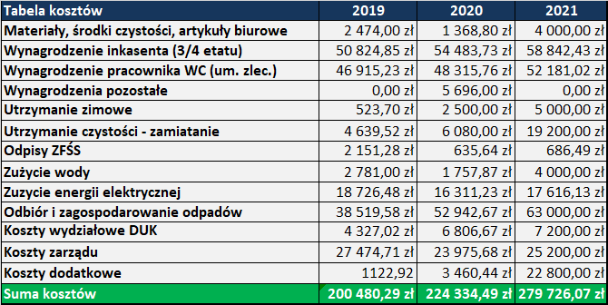
ANALIZA EKONOMICZNA TARGOWISKA Koszty zarządzania targowiskiem
www.pukmosina.pl
Wspólnie dbamy o środowisko

Slide 8
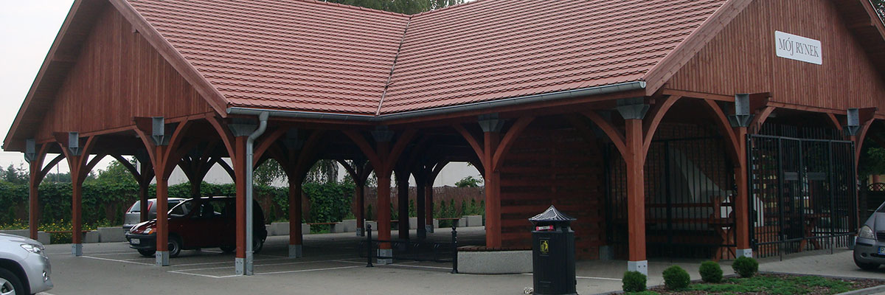
ANALIZA EKONOMICZNA TARGOWISKA Wyniki finansowe z działalności
www.pukmosina.pl
Wspólnie dbamy o środowisko

Slide 9
ANALIZA EKONOMICZNA TARGOWISKA Opłata targowiskowa na 2021 rok.
Bilans 2021 rok
Minimalny poziom opłaty targowiskowej
20 zł/dzień
30 000 zł/mies.
www.pukmosina.pl
Wspólnie dbamy o środowisko

Slide 10
ANALIZA EKONOMICZNA TARGOWISKA Opłata targowiskowa na 2021 rok.
Przykładowe obecne stawki cen i opłat
MOSINA | Sprzedaż z własnego straganu na stanowisku (3m x 3m) | 15,00 zł | 10,00 zł | 25,00 zł | 2,78 zł | 25,00 zł | 30 zł/mies.
 | Sprzedaż samochodu osobowego | 18,00 zł | 10,00 zł | 28,00 zł |  |  | 30 zł/mies.
 | Sprzedaż z samochodu dostawczego | 25,00 zł | 10,00 zł | 35,00 zł |  |  | 30 zł/mies.
 | Sprzedaż z ręki, koszyka |  | 5,00 zł | 5,00 zł |  |  | 30 zł/mies.
 | Sprzedaż z ciągnika rolniczego z przyczepą | 25,00 zł | 10,00 zł | 35,00 zł |  |  | 30 zł/mies.
 | Sprzedaż z samochodu ciężarowego | 54,00 zł | 6,00 zł | 60,00 zł |  |  | 30 zł/mies.
STĘSZEW | Sprzedaż z własnego straganu na stanowisku (3m x 2m) |  |  | 22,00 zł | 3,67 zł | 33,00 zł | 20 zł/mies.
 | Sprzedaż samochodu osobowego |  |  | 22,00 zł |  |  | 20 zł/mies.
 | Sprzedaż z samochodu dostawczego |  |  | 23,00 zł |  |  | 20 zł/mies.
 | Sprzedaż z wózka, pojemnika lub koszyka |  |  | 7,00 zł |  |  | 20 zł/mies.
 | Sprzedaż z samochodu ciężarowego |  |  | 45,00 zł |  |  | 20 zł/mies.
KOŚCIAN | Sprzedaż z własnego straganu na stanowisku (6m x 3m) | 43,20 zł | 54,00 zł | 97,20 zł | 5,40 zł | 48,60 zł | 20 zł/mies.
 | Sprzedaż samochodu osobowego | 43,20 zł | 54,00 zł | 97,00 zł | 5,40 zł |  | 20 zł/mies.
 | Sprzedaż z samochodu dostawczego | 43,20 zł | 54,00 zł | 97,00 zł | 5,40 zł |  | 20 zł/mies.
 | Sprzedaż z wózka, pojemnika lub koszyka (1m2) | 2,40 zł | 3,00 zł |  | 5,40 zł
 | Sprzedaż z samochodu ciężarowego
www.pukmosina.pl
Wspólnie dbamy o środowisko

Slide 11
ANALIZA EKONOMICZNA TARGOWISKA Porozumienie w zakresie zarządzania targowiskiem
Gmina i Spółka uzgodniły draft porozumienia w zakresie zarzadzania targowiskiem.
Największym ryzykiem są zapowiedzi Prezesa Rady Ministrów o zwolnieniu z opłat targowych od 2021 r.
Ze względu na zjawisko pandemii prognozowanie ilości sprzedających może być obarczone dużym błędem.
Powyższe ma bezpośredni wpływ na przychody z działalności a tym samym pokrycie kosztów stałych i części kosztów zmiennych utrzymania targowiska.
Zasadne jest rozważenie ryczałtowego wynagrodzenia w przypadku wprowadzenia ograniczeń lub zniesienia opłat.
www.pukmosina.pl
Wspólnie dbamy o środowisko

Slide 12
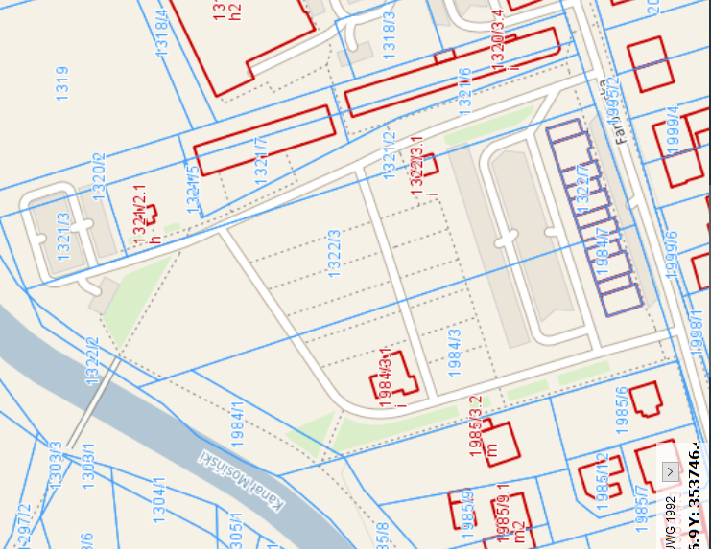
ANALIZA EKONOMICZNA TARGOWISKA Teren zlecony do zarządzania
działki o nr ewidencyjnych: 1321/2, 1320/2, 1321/3, 1321/5, 1322/3, 1984/3
www.pukmosina.pl
Wspólnie dbamy o środowisko

Slide 13
Dziękuję za uwagę
Jan Gurgun
www.pukmosina.pl
Wspólnie dbamy o środowisko

